Slide 1





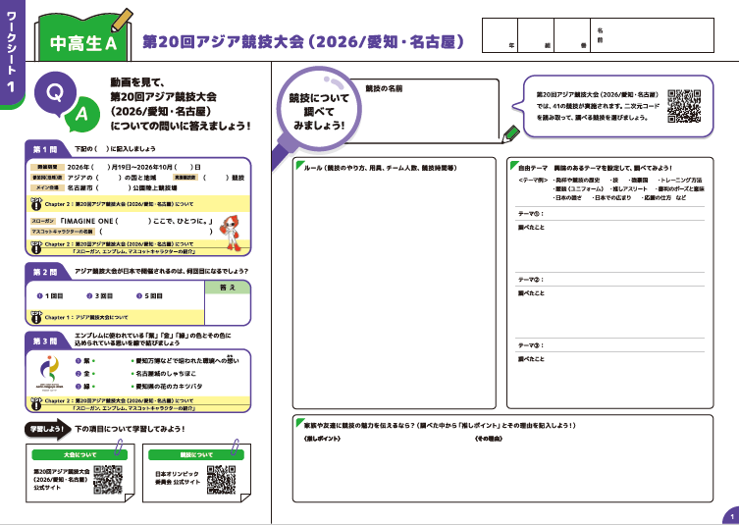
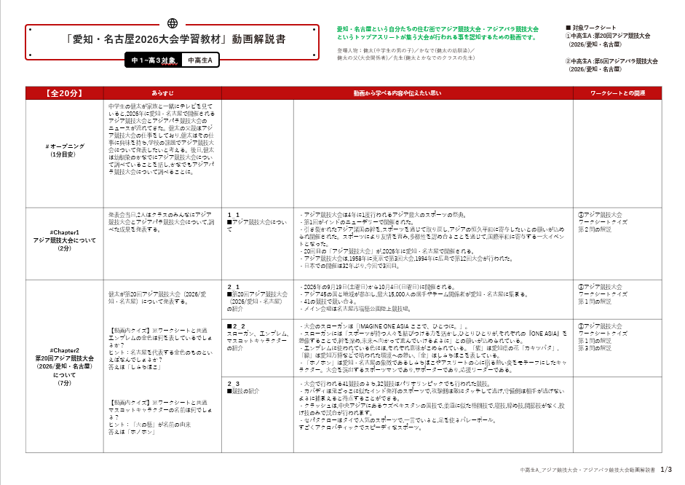
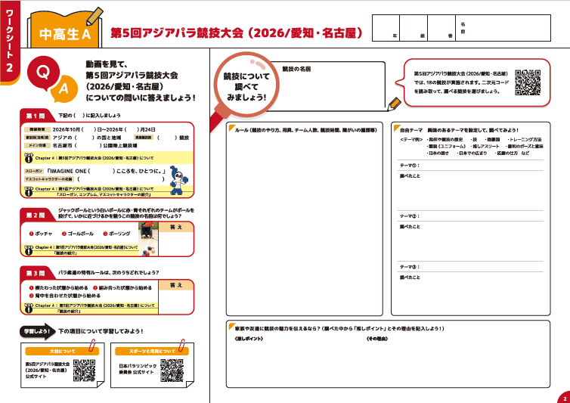

「愛知・名古屋2026大会学習教材」学習展開例
学習の展開(50分)
段階 | 学習活動 | 教師の動き・留意点等 | 使用教材
事前 準備 | (机を班の形にする) | (動画視聴のための機材を準備し, 再生可能かチェックしておく) | ■動画：中高生A ■動画再生機器(ＰＣなど) ■動画視聴機器(電子黒板やスクリーン)
導入 22分 | 動画を視聴 ○動画：中高生Aを視聴 アジア競技大会・アジアパラ競技大会 の詳細について学ぶ ※詳細は別紙「動画解説書：中高生A」参照 〇動画を観ながらワークシートの各クイズ に解答する ○クイズの答え合わせをする | ・あらかじめワークシートを配布しておき,クイズの答えを考えながら視聴するように伝える ・また,動画を観ていて,クイズの解答がわかり次第,ワークシートの解答欄に答えを記入するよう指示する ・クイズ解答は本紙下部参照 | ■動画：中高生A ・動画を再生するためのPC・スクリーンなどの機器 ■動画解説書：中高生 A ■ワークシート1・2：中高生A(クイズ欄)
展開① ワーク 15分 | 調べ学習 個人ワーク ○調べる競技と自由テーマを決めてイン ターネットで調べる(2～３項目) | ・生徒の選択に合わせ,アジア競技大会・アジアパラ競技大会いずれかのワークシートを選んで使用するよう指示する ・ワークシート右上の二次元コードを活用するよう指示する ・端末で検索を行うように指示する | ■ワークシート1・2：中高生A ・生徒用端末
展開②ワーク 8分 | 推しポイントさがし グループワーク ○同じ競技を調べた生徒でグループをつ くり,みんなが調べた内容を見ながら, 対話を通して競技の推しポイントを考える | ・同じ競技を調べた生徒がいない場合は,個人ワークとする | ■ワークシート1・2：中高生A
ふりかえり 5分 | わかったこと・思ったことをふりかえる ○今日の授業でわかったことや思ったことをグループでふりかえる | ・教室内で調べた競技数が多くなった場合は,各グループの机を見て回るギャラリーウォークにしてもよい
中１～中３対象
中高生A
学習のねらい
愛知・名古屋で開催されるアジア競技大会・アジアパラ競技大会がどのような大会なのかを知る。
大規模な国際スポーツ大会が地元地域で開催されることを知り,大会への関心や観戦意欲を高める。
大会で行われる競技について主体的に学び,競技の特徴や,なされている工夫について理解を深める。
活動のポイント
前提として,歴史ある両大会が愛知県・名古屋市で開催され,アジア中から多くの国と地域が参加することを生徒に理解させた上でどういった競技が実際に行われるのか調べさせるようにする。
※ワークシートは,各班の調べる競技に関わらず①②両方配布してください
授業用教材
■動画：中高生A
愛知・名古屋2026大会学習教材
■ ワークシート1：中高生A
第20回アジア競技大会(2026/愛知・名古屋)
①
アジア競技大会の競技を調べる班が展開
で使用
■動画解説書：中高生A
愛知・名古屋2026大会学習教材
■ ワークシート2：中高生A
第5回アジアパラ競技大会(2026/愛知・名古屋)
②
アジアパラ競技大会の競技を調べる班が展開で使用
アジア競技大会ワークシートのクイズ解答
      下記の( )に記入しましょう
      (正解) )9／4／45／41／瑞穂／ASIA／ホノホン
      アジア競技大会が日本で開催されるのは、
      何回目になるでしょう？
      (正解)②３回目
      エンブレムに使われている「紫」「金」「緑」の色とその色に込められている思いを線で結びましょう
      (正解)
アジアパラ競技大会ワークシートのクイズ解答
      下記の( )に記入しましょう
      (正解)18／10／45／18／瑞穂／HEART／ウズミン
      ジャックボールという白いボールに赤・青それぞれのチームがボールを投げて、いかに近づけるかを競うこの競技の名前は何でしょう？
      (正解)①ボッチャ
      パラ柔道の特有ルールは、次のうちどれでしょう？
      (正解)②組み合った状態から始める
Q1
Q1
Q2
Q2
Q3
      ①紫ー愛知県の花のカキツバタ
      ②金ー名古屋城のしゃちほこ
      ③緑ー愛知万博などで培われた環境への想い
Q3
※他,生徒用端末(1 人 1 台)をご用意ください。
※ワークシートは,生徒用端末にあらかじめ入れておいてご使用いただくか,
A3サイズでクラスの人数分を印刷して使用ください。調べ学習で使わな
かった方のシートは,持ち帰り用としてください。

Slide 2
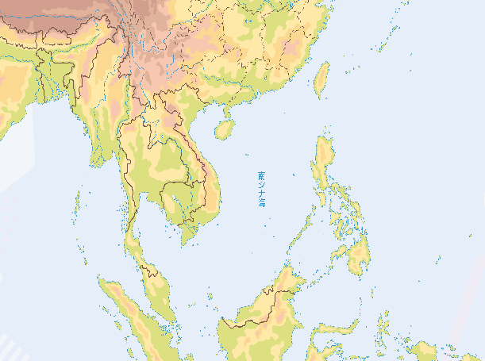


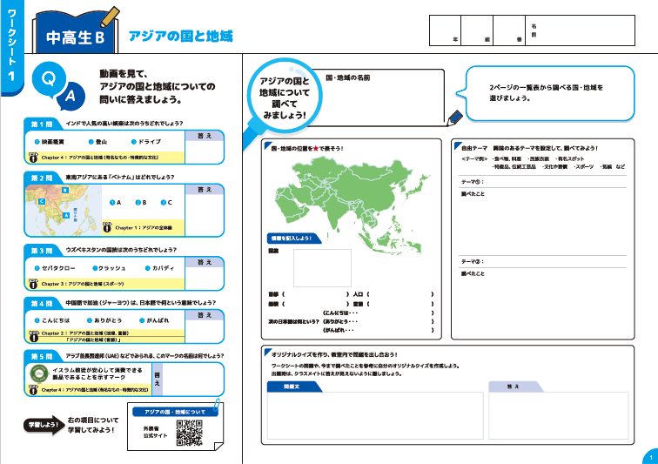
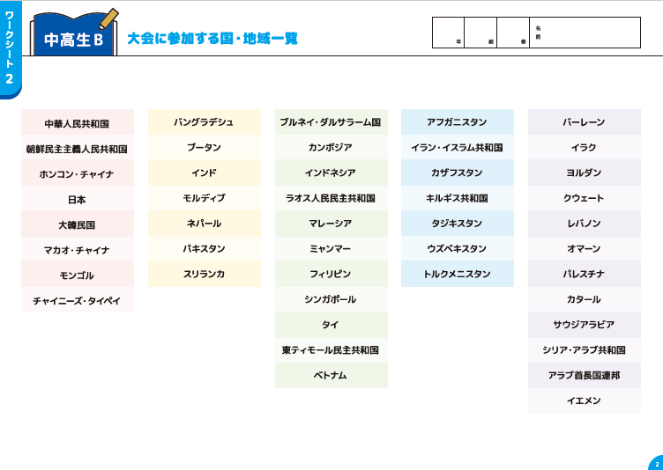
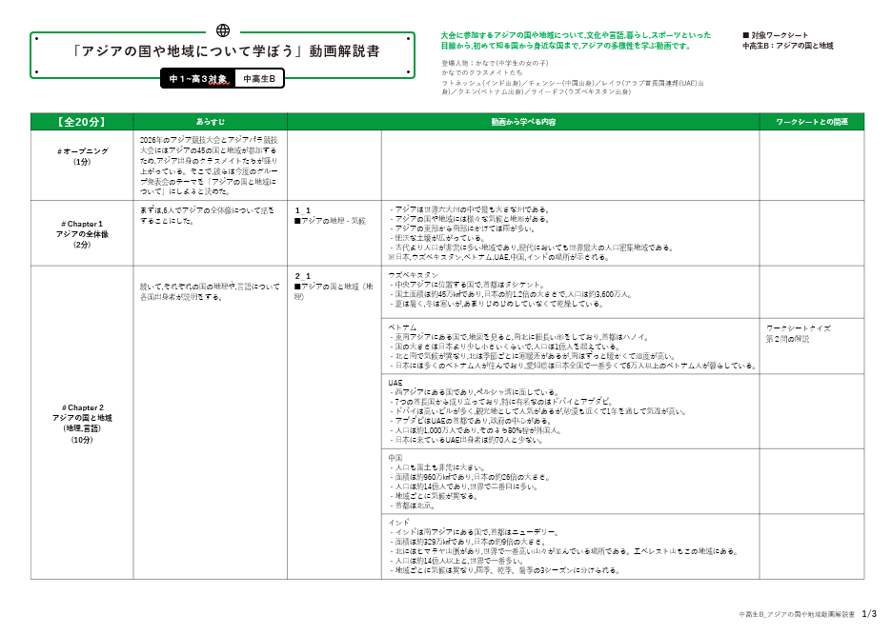
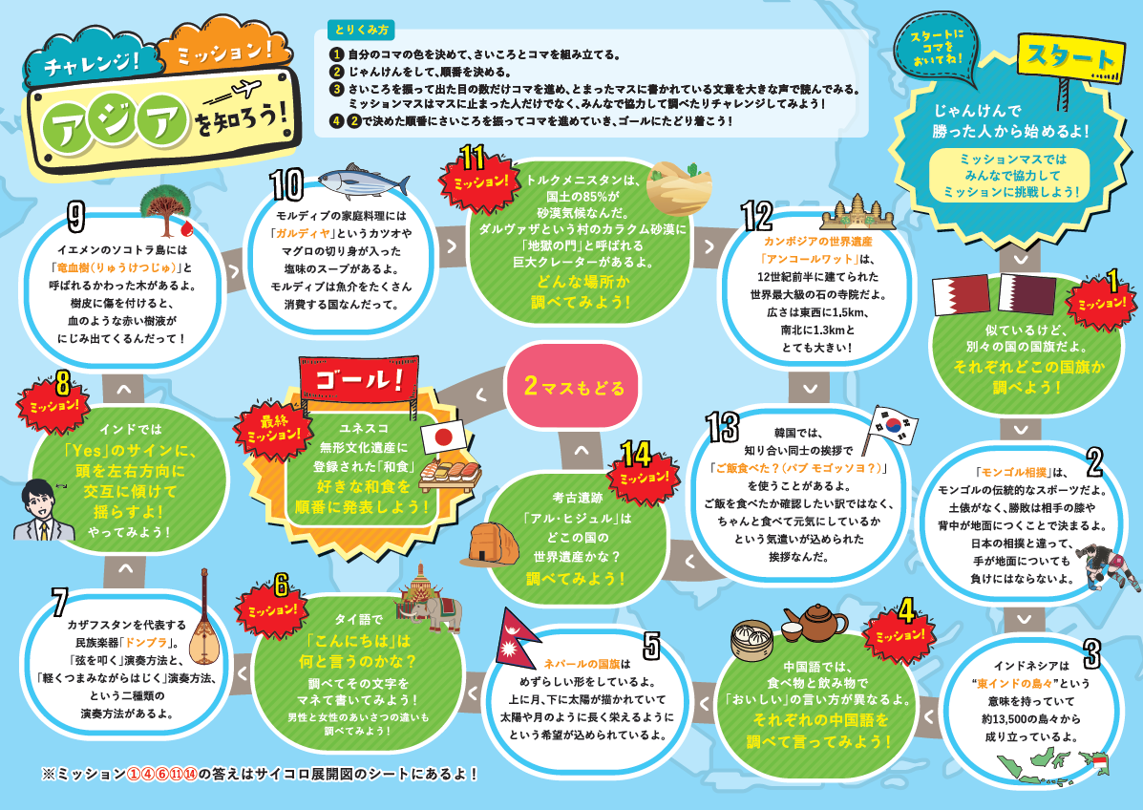
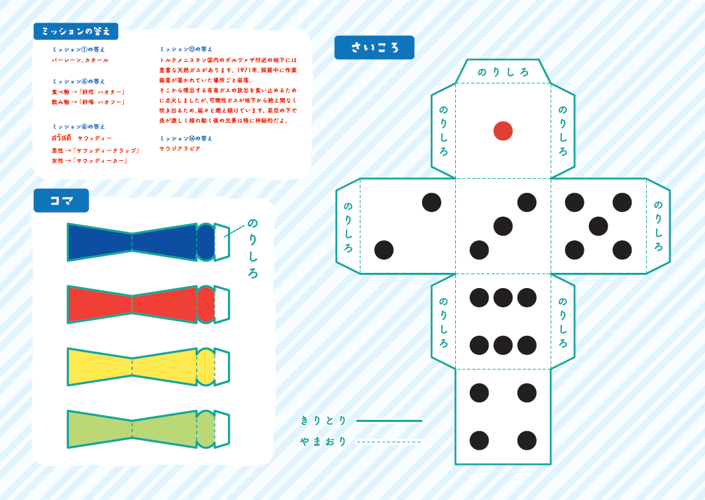
「愛知・名古屋2026大会学習教材
学習の展開(50分)
～アジアの国や地域について学ぼう～ 」
学習展開例
段階 | 学習活動 | 教師の動き・留意点等 | 使用教材
事前 準備 | (机を班の形にする) | (動画視聴のための機材を準備し, 再生可能かチェックしておく) | ■動画：中高生B ■動画再生機器(ＰＣなど) ■動画視聴機器(電子黒板やスクリーン)
導入 23分 | 動画を視聴 ○動画：中高生Bを視聴 インド・ベトナム・ウズベキスタン・中 国・UAEの暮らしや伝統・文化を学ぶ ※詳細は別紙「動画解説書：中高生」参照 〇動画を観ながらワークシートの各クイズ に解答する ○クイズの答え合わせをする | ・動画視聴後に答え合わせを行ってもよいが,「動画解説書：中高生B」を参照し,動画視聴中に該当箇所で一時停止し答え合わせをしてもよい | ■動画：中高生B ・動画を再生するためのPC・スクリーンなどの機器 ■動画解説書：中高生 B ■ワークシート1：中高生B アジアの国と地域B(クイズ欄)
展開① ワーク 12分 | 調べ学習 個人ワーク ○調べる国・地域や自由テーマを決め, 調べる | ・大会に参加する国・地域一覧(ワークシート)を参考に考えるとよいと伝える ・端末で検索を行うように指示をする | ■ワークシート1：中高生B アジアの国と地域 ■ワークシート2：中高生B 大会に参加する国・地域一覧 ・生徒用端末
展開② ワーク 7分 | クイズ考案グループワーク ○同じ国・地域を調べた生徒でグループをつくり,みんなが調べた内容を見ながら,対話を通してクイズを考える | ・クイズを考える前に,この後, 考えたクイズをクラスメイトに出題する旨を伝える | ■ワークシート1：中高生B アジアの国と地域 ・生徒用端末 ・地図帳や教科書
発表 8分 | 作成したクイズの出題 ○各グループごとに作成したクイズ問題を クラス全員に出題。挙手で解答してもらう | ・各班につき1分を目安に進行する | ■ワークシート1：中高生B アジアの国と地域
中１～中３対象
中高生B
学習のねらい
アジアの地理や,インド・ベトナム・ウズベキスタン・中国・UAEを例にアジアの文化の知識を習得する。
世界の国々について,学習済みの知識や自身の興味をふまえ,課題を設定することができるようになる。
調べた知識から,情報を整理して, まとめ・表現できるようにする。
アジアの多様性を学ぶことから,多様性社会への理解と尊重の心を育む。
活動のポイント
大会に参加予定のアジアの国と地域について,文化や言語,暮らし,スポーツといった目線から,近隣諸国・地域である,アジアの多様性を学ぶことで,諸外国・地域への敬意や親しみをもつとともに,自らの知見を広げ,世界へ目を向けるステップとなるように学習を進める。
※「愛知・名古屋2026大会学習教材」の授業と連続して行うと大会との関連がわかりやすくなる。
アジアの国と地域 ワークシートのクイズ解答
授業用教材
Q1
インドで人気の高い娯楽は次のうちどれでしょう？
(正解)①映画観賞
東南アジアにある「ベトナム」は次のうちどれでしょう？
(正解)①A 右図参照
ウズベキスタンの国技は次のうちどれでしょう？
(正解)②クラッシュ
中国語で加油 (ジャーヨウ) は、日本語で何という意味でしょう？
(正解)③がんばれ
アラブ首長国連盟(UAE)などでみられる、このマークの名前は何でしょう？(正解)ハラルマーク
■動画：中高生B
アジアの国や地域について学ぼう
■ワークシート1：中高生B
アジアの国と地域
■ワークシート2：中高生B
大会に参加する国・地域一覧
Q2
Q3
ベトナム
Q4
Q5
※ワークシートは,生徒用端末にあらかじめ入れておいてご使用いただくか,
A3サイズでクラスの人数分を印刷して使用ください。
※他,生徒用端末(1 人 1 台)をご用意ください。
■動画解説書：中高生B
アジアの国や地域について学ぼう
■チャレンジ！ミッション！アジアを知ろう！すごろく
※ワーク中,時間が余った際や授業後にご活用いただけます。

